Slide 1
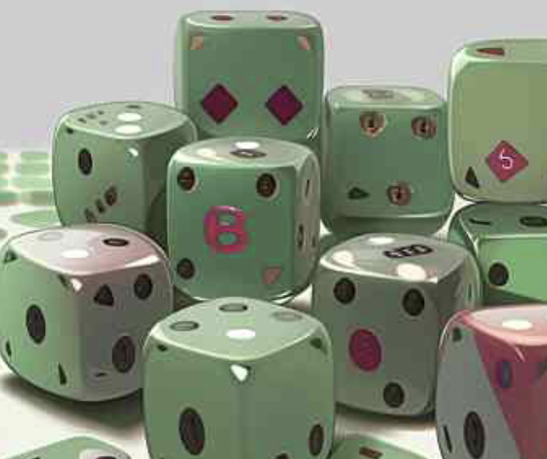
独立な試行の確率
2024年6月7日 1限 数学A

Slide 2
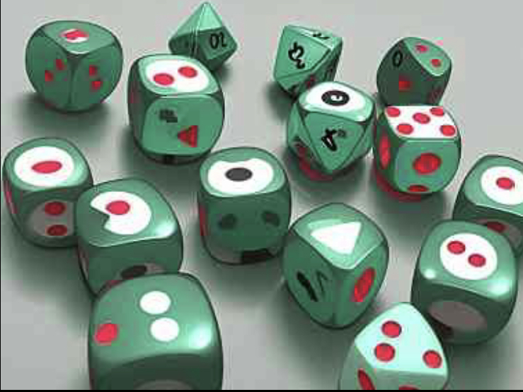
独立な試行とは

Slide 3
モンテカルロカジノの事例
1913年8月18日
Casino de Monte-Carlo にて
ルーレットで
26回連続 黒 が出た。
画像 Wikipedia

Slide 4
モンテカルロカジノの事例
1913年8月18日
Casino de Monte-Carlo にて
ルーレットで
26回連続 黒 が出た。
賭博師たち：
黒が連続すればするほど
次に赤が出やすくなるはず！
画像 Wikipedia

Slide 5
モンテカルロカジノの事例
1913年8月18日
Casino de Monte-Carlo にて
ルーレットで
26回連続 黒 が出た。
賭博師たち：
黒が連続すればするほど
次に赤が出やすくなるはず！
画像 Wikipedia

Slide 6
モンテカルロカジノの事例
1913年8月18日
Casino de Monte-Carlo にて
ルーレットで
26回連続 黒 が出た。
賭博師たち：
黒が連続すればするほど
次に赤が出やすくなるはず！
⇨ 結局100万フランを失った
画像 Wikipedia

Slide 7
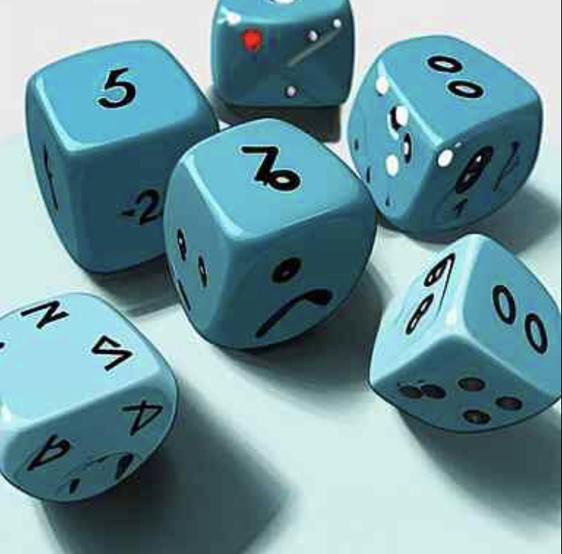
独立な試行の確率を計算

Slide 8
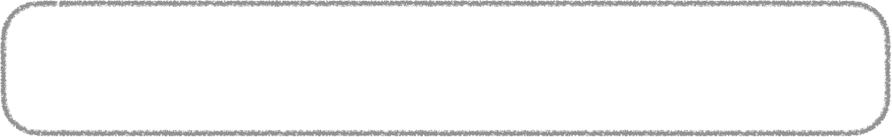
予習の成果を発揮する
サクシード 135ぺ 296
サイコロを2回投げる。
1回目は4以下、2回目は素数の確率を求めよ。
$$\frac{4}{6}×\frac{3}{6}=\frac{1}{3}$$

Slide 9
予習の成果を発揮する
連続操作
サクシード 135ぺ 296
サイコロを2回投げる。
1回目は4以下、2回目は素数の確率を求めよ。
$$\frac{4}{6}×\frac{3}{6}=\frac{1}{3}$$

Slide 10
予習の成果を発揮する
連続操作
サクシード 135ぺ 296
確率のかけ算の使いどころ
サイコロを2回投げる。
1回目は4以下、2回目は素数の確率を求めよ。
$$\frac{4}{6}×\frac{3}{6}=\frac{1}{3}$$

Slide 11
予習の成果を発揮する
連続操作
サクシード 135ぺ 296
確率のかけ算の使いどころ
サイコロを2回投げる。
1回目は4以下、2回目は素数の確率を求めよ。
4以下の確率
素数の 確率
$$\frac{4}{6}×\frac{3}{6}=\frac{1}{3}$$

Slide 12
予習の成果を発揮する
連続操作
サクシード 135ぺ 296
確率のかけ算の使いどころ
サイコロを2回投げる。
1回目は4以下、2回目は素数の確率を求めよ。
4以下の確率
素数の 確率
$$\frac{4}{6}×\frac{3}{6}=\frac{1}{3}$$

Slide 13
予習の成果を発揮する
連続操作
サクシード 135ぺ 296
確率のかけ算の使いどころ
サイコロを2回投げる。
1回目は4以下、2回目は素数の確率を求めよ。
4以下の確率
素数の 確率
$$\frac{4}{6}×\frac{3}{6}=\frac{1}{3}$$

Slide 14
予習の成果を発揮する
連続操作
サクシード 135ぺ 296
確率のかけ算の使いどころ
サイコロを2回投げる。
1回目は4以下、2回目は素数の確率を求めよ。
4以下の確率
素数の 確率
$$\frac{4}{6}×\frac{3}{6}=\frac{1}{3}$$

Slide 15
予習の成果を発揮する
連続操作
サクシード 135ぺ 296
確率のかけ算の使いどころ
サイコロを2回投げる。
1回目は4以下、2回目は素数の確率を求めよ。
4以下の確率
素数の 確率
$$\frac{4}{6}×\frac{3}{6}=\frac{1}{3}$$

Slide 16
予習の成果を発揮する
連続操作
サクシード 135ぺ 296
確率のかけ算の使いどころ
サイコロを2回投げる。
1回目は4以下、2回目は素数の確率を求めよ。
4以下の確率
素数の 確率
$$\frac{4}{6}×\frac{3}{6}=\frac{1}{3}$$
なぜかけ算でいいの？

Slide 17
連続操作、なぜかけ算？
サクシード 135ぺ 296
サイコロを2回投げる。
1回目は4以下、2回目は素数の確率を求めよ。
1回目
$$\text{確率}=\frac{\text{場合の数}}{\text{全事象の要素数}}$$
 | 1 | 2 | 3 | 4 | 5 | 6
1
2
3
4
5
6
$$=\frac{4×3}{6×6}$$
2回目

Slide 18
連続操作、なぜかけ算？
サクシード 135ぺ 296
サイコロを2回投げる。
1回目は4以下、2回目は素数の確率を求めよ。
1回目
$$\text{確率}=\frac{\text{場合の数}}{\text{全事象の要素数}}$$
 | 1 | 2 | 3 | 4 | 5 | 6
1
2
3
4
5
6
$$=\frac{4×3}{6×6}$$
2回目

Slide 19
連続操作、なぜかけ算？
サクシード 135ぺ 296
サイコロを2回投げる。
1回目は4以下、2回目は素数の確率を求めよ。
1回目
$$\text{確率}=\frac{\text{場合の数}}{\text{全事象の要素数}}$$
 | 1 | 2 | 3 | 4 | 5 | 6
1
2
3
4
5
6
$$=\frac{4×3}{6×6}$$
2回目

Slide 20
連続操作、なぜかけ算？
サクシード 135ぺ 296
サイコロを2回投げる。
1回目は4以下、2回目は素数の確率を求めよ。
1回目
$$\text{確率}=\frac{\text{場合の数}}{\text{全事象の要素数}}$$
 | 1 | 2 | 3 | 4 | 5 | 6
1
2
3
4
5
6
$$=\frac{4×3}{6×6}$$
2回目

Slide 21
連続操作、なぜかけ算？
サクシード 135ぺ 296
サイコロを2回投げる。
1回目は4以下、2回目は素数の確率を求めよ。
1回目
$$\text{確率}=\frac{\text{場合の数}}{\text{全事象の要素数}}$$
 | 1 | 2 | 3 | 4 | 5 | 6
1
2
3
4
5
6
$$=\frac{4×3}{6×6}$$
2回目

Slide 22


連続操作、なぜかけ算？
サクシード 135ぺ 296
サイコロを2回投げる。
1回目は4以下、2回目は素数の確率を求めよ。
1回目
$$\text{確率}=\frac{\text{場合の数}}{\text{全事象の要素数}}$$
 | 1 | 2 | 3 | 4 | 5 | 6
1
2
3
4
5
6
$$=\frac{4×3}{6×6}$$
2回目

Slide 23
連続操作、なぜかけ算？
サクシード 135ぺ 296
サイコロを2回投げる。
1回目は4以下、2回目は素数の確率を求めよ。
1回目
$$\text{確率}=\frac{\text{場合の数}}{\text{全事象の要素数}}$$
 | 1 | 2 | 3 | 4 | 5 | 6
1
2
3
4
5
6
$$=\frac{4×3}{6×6}$$
2回目
4以下の確率
素数の 確率

Slide 24
なぜかけ算？ 直感的に

Slide 25
なぜかけ算？ 直感的に
KISUKE

Slide 26


なぜかけ算？ 直感的に
KISUKE
クリア
1st ステージ
2nd ステージ

Slide 27
なぜかけ算？ 直感的に
KISUKE
クリア
1st ステージ
2nd ステージ
クリア確率 $\frac{2}{3}$

Slide 28
なぜかけ算？ 直感的に
KISUKE
クリア
1st ステージ
2nd ステージ
クリア確率 $\frac{2}{3}$
クリア確率 $\frac{1}{2}$

Slide 29
なぜかけ算？ 直感的に
KISUKE
クリア
1st ステージ
2nd ステージ
クリア確率 $\frac{2}{3}$
クリア確率 $\frac{1}{2}$

Slide 30
なぜかけ算？ 直感的に
KISUKE
クリア
1st ステージ
2nd ステージ
クリア確率 $\frac{2}{3}$
クリア確率 $\frac{1}{2}$

Slide 31
なぜかけ算？ 直感的に
KISUKE
クリア
1st ステージ
2nd ステージ
クリア確率 $\frac{2}{3}$
クリア確率 $\frac{1}{2}$

Slide 32
なぜかけ算？ 直感的に
KISUKE
クリア
1st ステージ
2nd ステージ
クリア確率 $\frac{2}{3}$
クリア確率 $\frac{1}{2}$
$$×\frac{2}{3}$$

Slide 33
なぜかけ算？ 直感的に
KISUKE
クリア
1st ステージ
2nd ステージ
クリア確率 $\frac{2}{3}$
クリア確率 $\frac{1}{2}$
$$×\frac{2}{3}$$

Slide 34
なぜかけ算？ 直感的に
KISUKE
クリア
1st ステージ
2nd ステージ
クリア確率 $\frac{2}{3}$
クリア確率 $\frac{1}{2}$
$$×\frac{2}{3}$$

Slide 35
なぜかけ算？ 直感的に
KISUKE
クリア
1st ステージ
2nd ステージ
クリア確率 $\frac{2}{3}$
クリア確率 $\frac{1}{2}$
$$×\frac{2}{3}$$
$$×\frac{1}{2}$$

Slide 36
なぜかけ算？ 直感的に
KISUKE
クリア
1st ステージ
2nd ステージ
クリア確率 $\frac{2}{3}$
クリア確率 $\frac{1}{2}$
$$×\frac{2}{3}$$
$$×\frac{1}{2}$$

